Slide 1

Phân lớp dữ liệu bình luận sản phẩm trên website Tiki
BÁO CÁO HỌC PHẦN
KHAI KHOÁNG DỮ LIỆU
Nhóm thực hiện:
Trần Bảo Duy B1812257
Trần Bùi Lý Đức B1812262
Giảng viên hướng dẫn:
TS. Lưu Tiến Đạo

Slide 2
Nội dung báo cáo
Giới thiệu bài toán phân lớp dữ liệu văn bản
Giới thiệu khái quát về tập dữ liệu
Tiền xử lý dữ liệu văn bản
Vector hoá văn bản
Huấn luyện mô hình bằng các giải thuật máy học với nghi thức đánh giá K-Fold cross validation
Kết luận và hướng phát triển

Slide 3
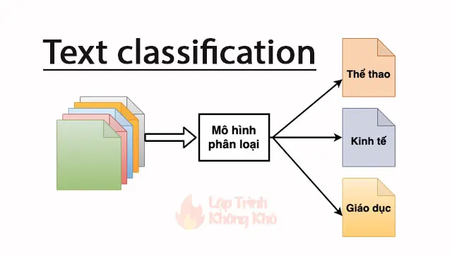
Giới thiệu bài toán phân lớp dữ liệu văn bản
Giới thiệu bài toán
Tập dữ liệu
Tiền xử lý văn bản
Vector hoá văn bản
Huấn luyện mô hình
Kết luận và hướng triển
Phân lớp văn bản (text classification) là bài toán thuộc nhóm học có giám sát (supervised learning) trong máy học. Ta xây dựng mô hình từ tập dữ liệu được gán nhãn, sau đó dùng mô hình đó để dự đoán nhãn cho đoạn văn bản mới.
Mô hình phân loại văn bản

Slide 4
Giới thiệu khái quát về tập dữ liệu
Giới thiệu bài toán
Tập dữ liệu
Tiền xử lý văn bản
Vector hoá văn bản
Huấn luyện mô hình
Kết luận và hướng triển
Dữ liệu là một trong những yếu tố quan trọng nhất quyết định sự thành công của một mô hình. Muốn mô hình đạt độ hiệu quả cao cần có một tập dữ liệu đủ lớn, có tính tổng quát cao.
Dữ liệu được thu thập từ những bình luận đánh giá về điện thoại di động của khách hàng trên website tiki.vn, cuối cùng thu được tập dữ liệu gồm có 16115 mẫu và lưu vào file json.
Tập dữ liệu gồm 1 cột thuộc tính và 1 cột nhãn:
Content : Nội dung bình luận
Rating: Số lượng sao tương ứng với nội dung bình luận

Slide 5
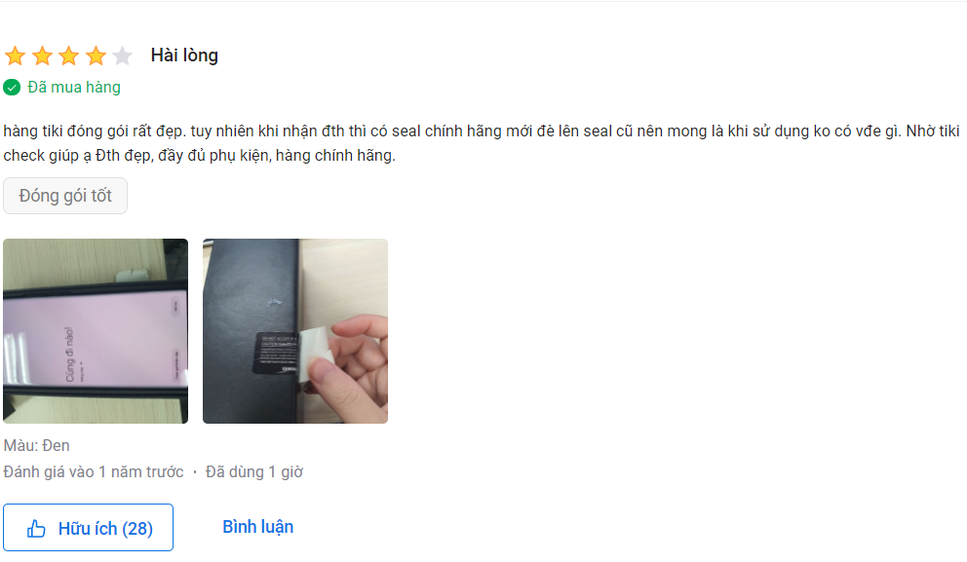
Giới thiệu khái quát về tập dữ liệu
Giới thiệu bài toán
Tập dữ liệu
Tiền xử lý văn bản
Vector hoá văn bản
Huấn luyện mô hình
Kết luận và hướng triển
Ví dụ về đánh giá của người dùng trên website Tiki

Slide 6
Tiền xử lý dữ liệu văn bản
Giới thiệu bài toán
Tập dữ liệu
Tiền xử lý văn bản
Vector hoá văn bản
Huấn luyện mô hình
Kết luận và hướng triển
Tiền xử lý dữ liệu là bước quan trọng nhất, có ảnh hưởng lớn nhất với chất lượng của mô hình máy học mà chúng ta xây dựng.
Các công việc tiền xử lý dữ liệu đối với dữ liệu văn bản có thể bao gồm:
Xóa mã HTML
Chuẩn hóa Unicode
Thay thế từ viết tắt
Xóa từ dừng
Tách từ
Đưa văn bản về chữ thường
Xóa các ký tự đặc biệt

Slide 7
Vector hoá văn bản
Giới thiệu bài toán
Tập dữ liệu
Tiền xử lý văn bản
Vector hoá văn bản
Huấn luyện mô hình
Kết luận và hướng triển
Máy tính không thể hiểu được các từ ngữ, văn bản của con người. Do vậy ta cần có một phương pháp biểu diễn văn bản mà máy tính có thể hiểu được.
Có nhiều phương pháp biểu diễn văn bản như là mô hình không gian vector (vector space model) dựa trên việc đánh trọng số của từ theo tần suất xuất hiện của từ đó, mô hình túi từ (bag of words model), mô hình hóa văn bản thành đồ thị (graph-based model).
Trong bài toán này chúng ta sẽ sử dụng phương pháp biểu diễn bằng không gian vector

Slide 8
Vector hoá văn bản
Giới thiệu bài toán
Tập dữ liệu
Tiền xử lý văn bản
Vector hoá văn bản
Huấn luyện mô hình
Kết luận và hướng triển
Ví dụ về việc sử dụng không gian vector để biểu diễn văn bản
văn bản 1: “sản phẩm chính hãng”
văn bản 2: “sản phẩm trầy xước”
 | sản | phẩm | chính | hãng | trầy | xước
Văn bản 1 | 1 | 1 | 1 | 1 | 0 | 0
Văn bản 2 | 1 | 1 | 0 | 0 | 1 | 1

Slide 9
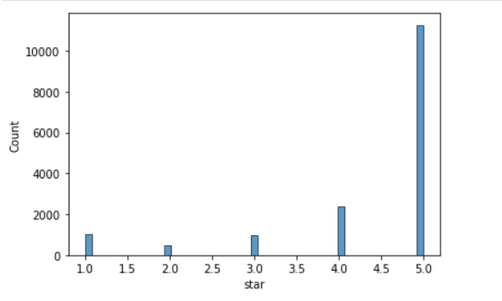
Huấn luyện mô hình
Giới thiệu bài toán
Tập dữ liệu
Tiền xử lý văn bản
Vector hoá văn bản
Huấn luyện mô hình
Kết luận và hướng triển
Trước khi huấn luyện mô hình, do dữ liệu thu thập bị mất cân bằng, phần lớn dữ liệu mang nhãn 4 và 5 sao là rất nhiều so với phần còn lại, nên ta tiến hành xóa bớt dữ liệu nhãn 4 sao và 5 sao.
Biểu đồ thể hiện sự phân bố các lớp

Slide 10
Huấn luyện mô hình
Giới thiệu bài toán
Tập dữ liệu
Tiền xử lý văn bản
Vector hoá văn bản
Huấn luyện mô hình
Kết luận và hướng triển
Sau đó chuyển bài toán nhiều lớp thành bài toán 2 lớp. Ta tiến hành gộp nhãn 1, 2 và 3 sao thành nhãn 0 thể hiện sự không hài lòng của khách hàng và gộp nhãn 4, 5 sao thành nhãn 1 thể hiện hiện sự hài lòng của khách hàng.

Slide 11
Sử dụng giải thuật máy học với nghi thức đánh giá K-Fold cross validation
Giới thiệu bài toán
Tập dữ liệu
Tiền xử lý văn bản
Vector hoá văn bản
Huấn luyện mô hình
Kết luận và hướng triển
Huấn luyện mô hình bằng DecisionTreeClassifier: 71.04%
Huấn luyện mô hình bằng KNeighborsClassifier: 65.37%
Huấn luyện mô hình bằng MultinomialNB: 78.47%
Huấn luyện mô hình bằng RandomForestClassifier: 78.43%
Huấn luyện mô hình bằng SVM: 78.61%
Giải thuật SVM cho kết quả tốt nhất với độ chính xác 78.61%

Slide 12
Sử dụng giải thuật máy học với nghi thức đánh giá K-Fold cross validation
Giới thiệu bài toán
Tập dữ liệu
Tiền xử lý văn bản
Vector hoá văn bản
Huấn luyện mô hình
Kết luận và hướng triển
Khi không loại bỏ từ dừng
Huấn luyện mô hình bằng DecisionTreeClassifier: 72.70%
Huấn luyện mô hình bằng KNeighborsClassifier: 69.05%
Huấn luyện mô hình bằng MultinomialNB: 80.48%
Huấn luyện mô hình bằng RandomForestClassifier: 80.72%
Huấn luyện mô hình bằng SVM: 81.44%
Giải thuật SVM cho kết quả tốt nhất với độ chính xác 81.44%

Slide 13
Thử cải hiện mô hình bằng PhoBERT
Giới thiệu bài toán
Tập dữ liệu
Tiền xử lý văn bản
Vector hoá văn bản
Huấn luyện mô hình
Kết luận và hướng triển
Tham khảo từ bài viết của anh Phạm Hữu Quang trên viblo
Sử dụng mô hình PhoBERT để huấn luyện sau khi đã qua bước tiền xử lý văn bản thì độ chính xác đạt 76.95% khi xóa từ dừng, và 85.55% khi không xóa từ dừng. Chỉ số này so với mô hình SVM đạt 81.44% (không xóa từ dừng) thì độ chính xác cao hơn. Tuy nhiên, để cho đơn giản và giảm thiểu dung lượng ta chọn mô hình SVM để xây dựng website.

Slide 14
Kết luận và hướng phát triển
Giới thiệu bài toán
Tập dữ liệu
Tiền xử lý văn bản
Vector hoá văn bản
Huấn luyện mô hình
Kết luận và hướng triển
Kết luận
Qua nhiều giải thuật huấn luyện thì nhìn chung độ chính xác của mô hình cũng tương đối cao, khoảng 81% với giải thuật SVM.
Tuy nhiên, có thể do dữ liệu dùng để huấn luyện mô hình còn ít, chưa đạt được độ tổng quát hóa cao, do chỉ tập trung vào mặt hàng điện thoại nên mô hình có thể dự đoán cho ra kết quả sai đối với đoạn văn bản ngắn và chứa những từ nằm ngoài không gian vector.
Hướng phát triển
Thu thập thêm nhiều dữ liệu và đa dạng các mặt hàng hơn để đạt được độ tổng quát hóa cao.
Sử dụng các kỹ thuật nâng cao hơn trong xử lý ngôn ngữ tự nhiên như là PhoBERT.

Slide 15
Cảm ơn thầy cô và các bạn đã lắng nghe

